Slide 1
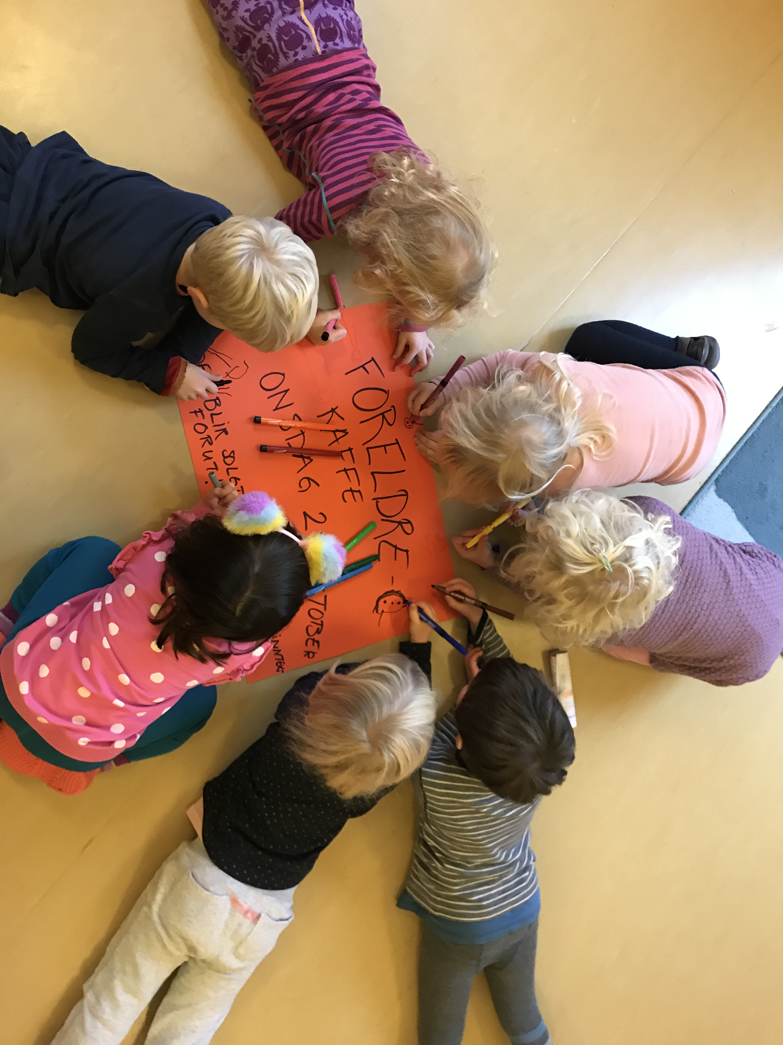
Å TEGNE DET VI GJØR
En visuell språkliggjøring av hverdagen i barnehagen.

Slide 2
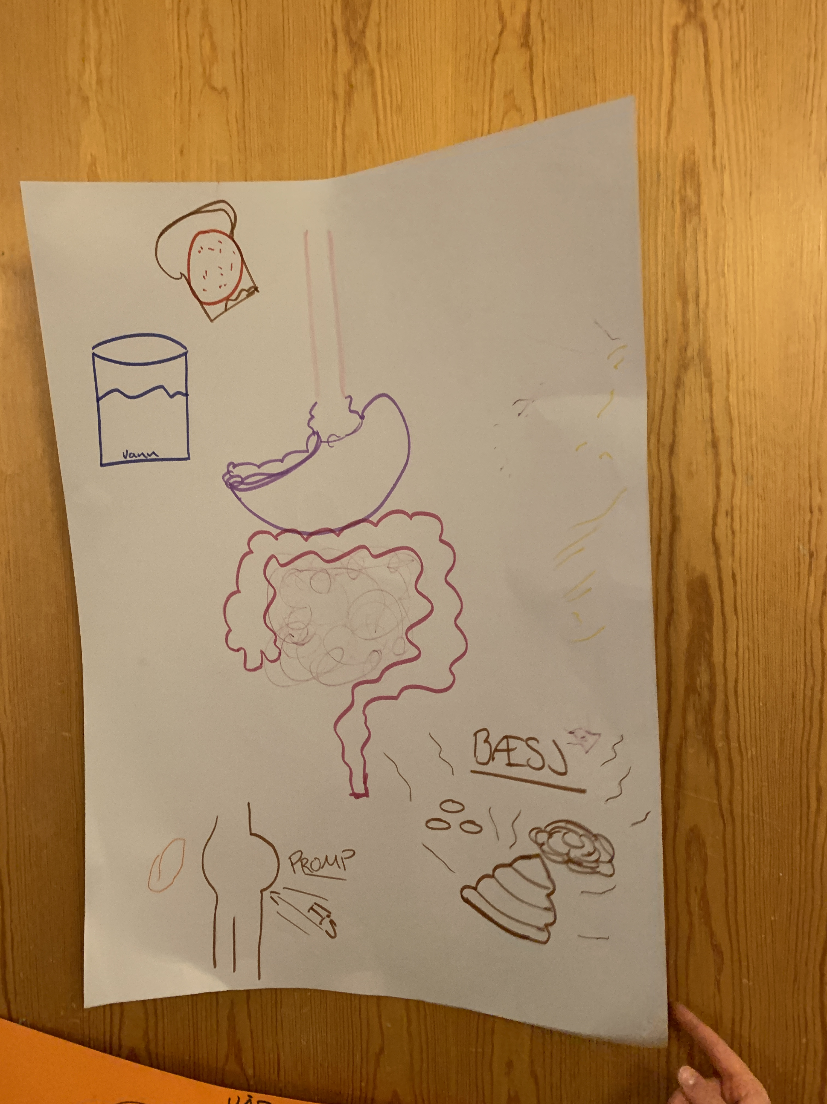
Vårt mål med prosjektet
Vårt ene mål med språkprosjekt er å øke de voksnes bevissthet og kompetanse på presentasjon og konkretisering av stoff som skal presenteres for og utarbeides sammen med barna
Dette målet har vi prøvd å nå gjennom utstrakt visualisering og systematisering av hverdagen gjennom bruk av tegning og barns medvirkning.
Vårt andre mål har vært å bruke denne visualiseringen til å stimulere og utfordre barnas evne til å sette ord på sine hverdagsopplevelser og som en støtte til gjenfortelling og gjenskaping hos barna.
Til sist skulle disse visualiseringene henge tilgjengelig i barnehøyde slik at barna lett skal kunne se dem og bruke dem aktivt i sin gjenfortelling

Slide 3
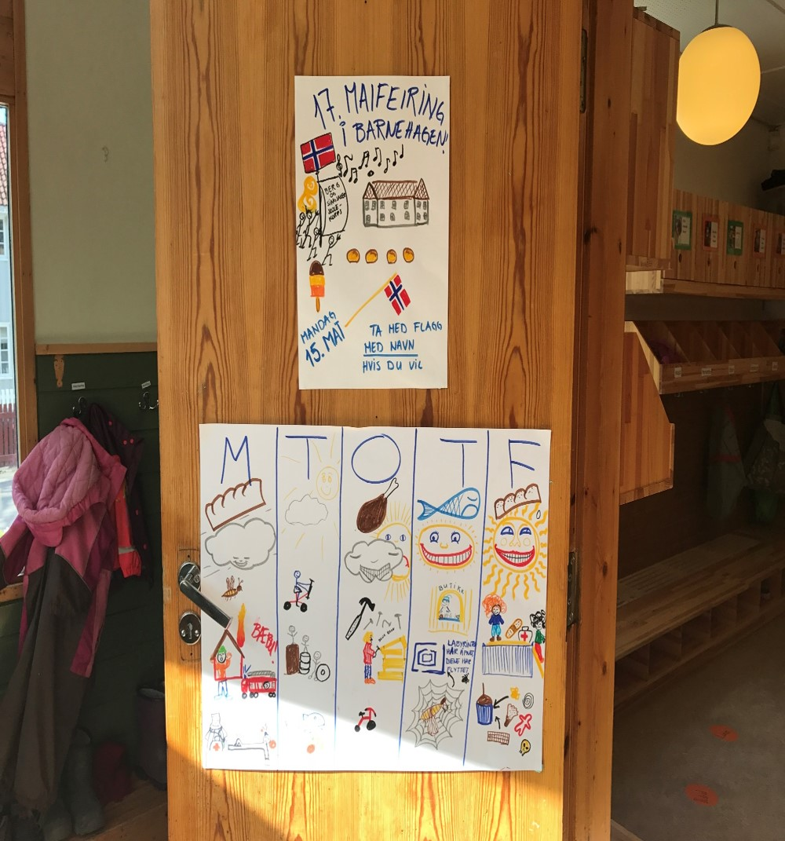
Bakgrunn for valg av tema og mål
I RAMMEPLANEN FOR BARNEHAGER (01.08.17), STÅR DET:
«Barnehagen skal introdusere nye situasjoner, temaer, fenomener, materialer og redskaper som bidrar til meningsfull samhandling. Barnas nysgjerrighet, kreativitet og vitebegjær skal anerkjennes, stimuleres og legges til grunn for deres læringsprosesser. Barna skal få undersøke, oppdage og forstå sammenhenger, utvide perspektiver og få ny innsikt. Barna skal få bruke hele kroppen og alle sanser i sine læringsprosesser» (RP 2017 S.23).
På Bakklandet startet vi å tegne ned dagens aktiviteter, sanger, fenomener det ble stilt spørsmål rundt, ting barna fortalte, hendelser som skulle skje i barnehagen for å hjelpe barn med språkutfordringer til å enklere forstå og kunne delta i samtaler
Vi ønsket å lage et hjelpemiddel der barna kunne uttrykke seg ved hjelp av gjenkallelse av det som ble tegnet ned.
Ganske fort oppdaget vi at dette var et nyttig og godt verktøy for alle barna i barnehagen

Slide 4
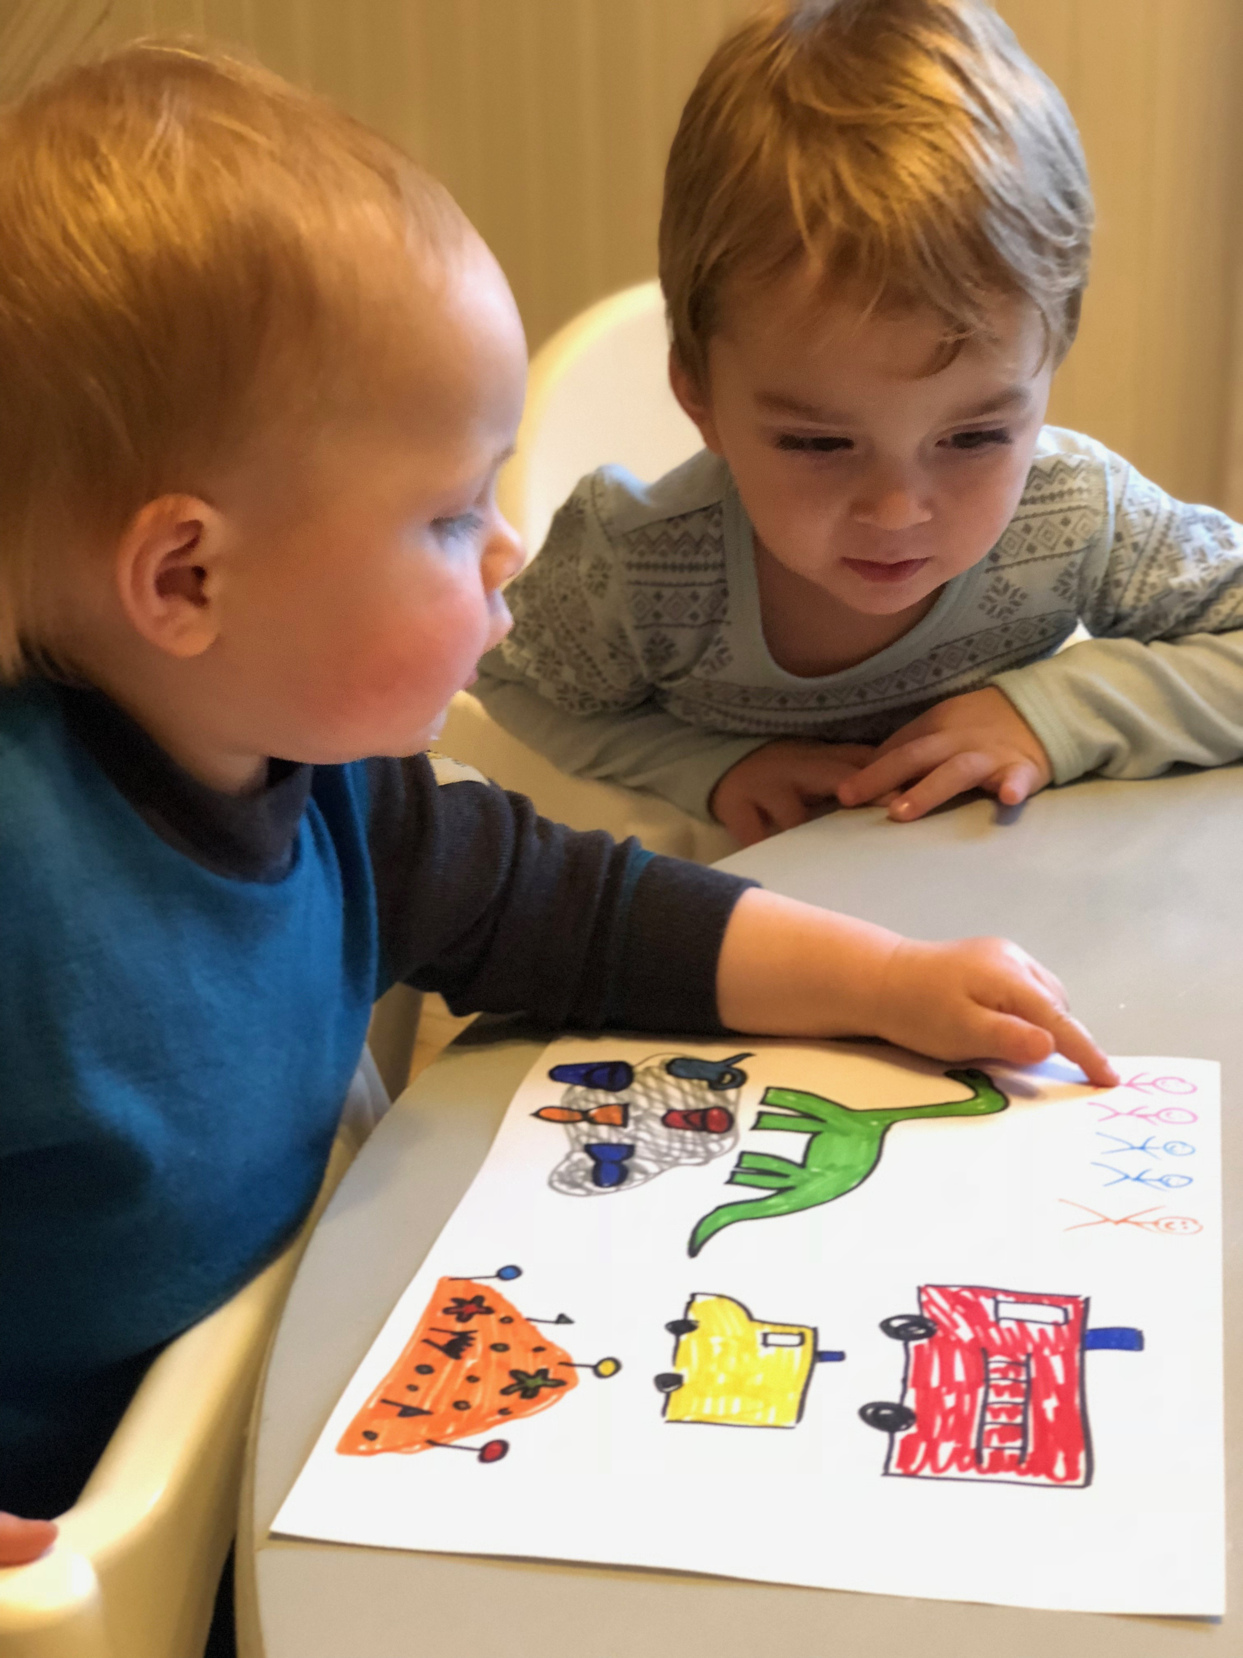
Vi besluttet å ta i bruk tegning i alle samlingsstunder og at dette skulle være vårt verktøy når vi skulle nå ut til barna med informasjon eller bearbeiding.
Vi har opplevd at dette har stor effekt på evnen til å kunne gjenfortelle med egne ord opplevelser eller ting man ser frem til helt ned i ett-års alder og opplever dette som en svært produktiv måte å drive språkutvikling på. Samtidig får man trening i det å gjenskape en historie eller opplevelse.

Slide 5
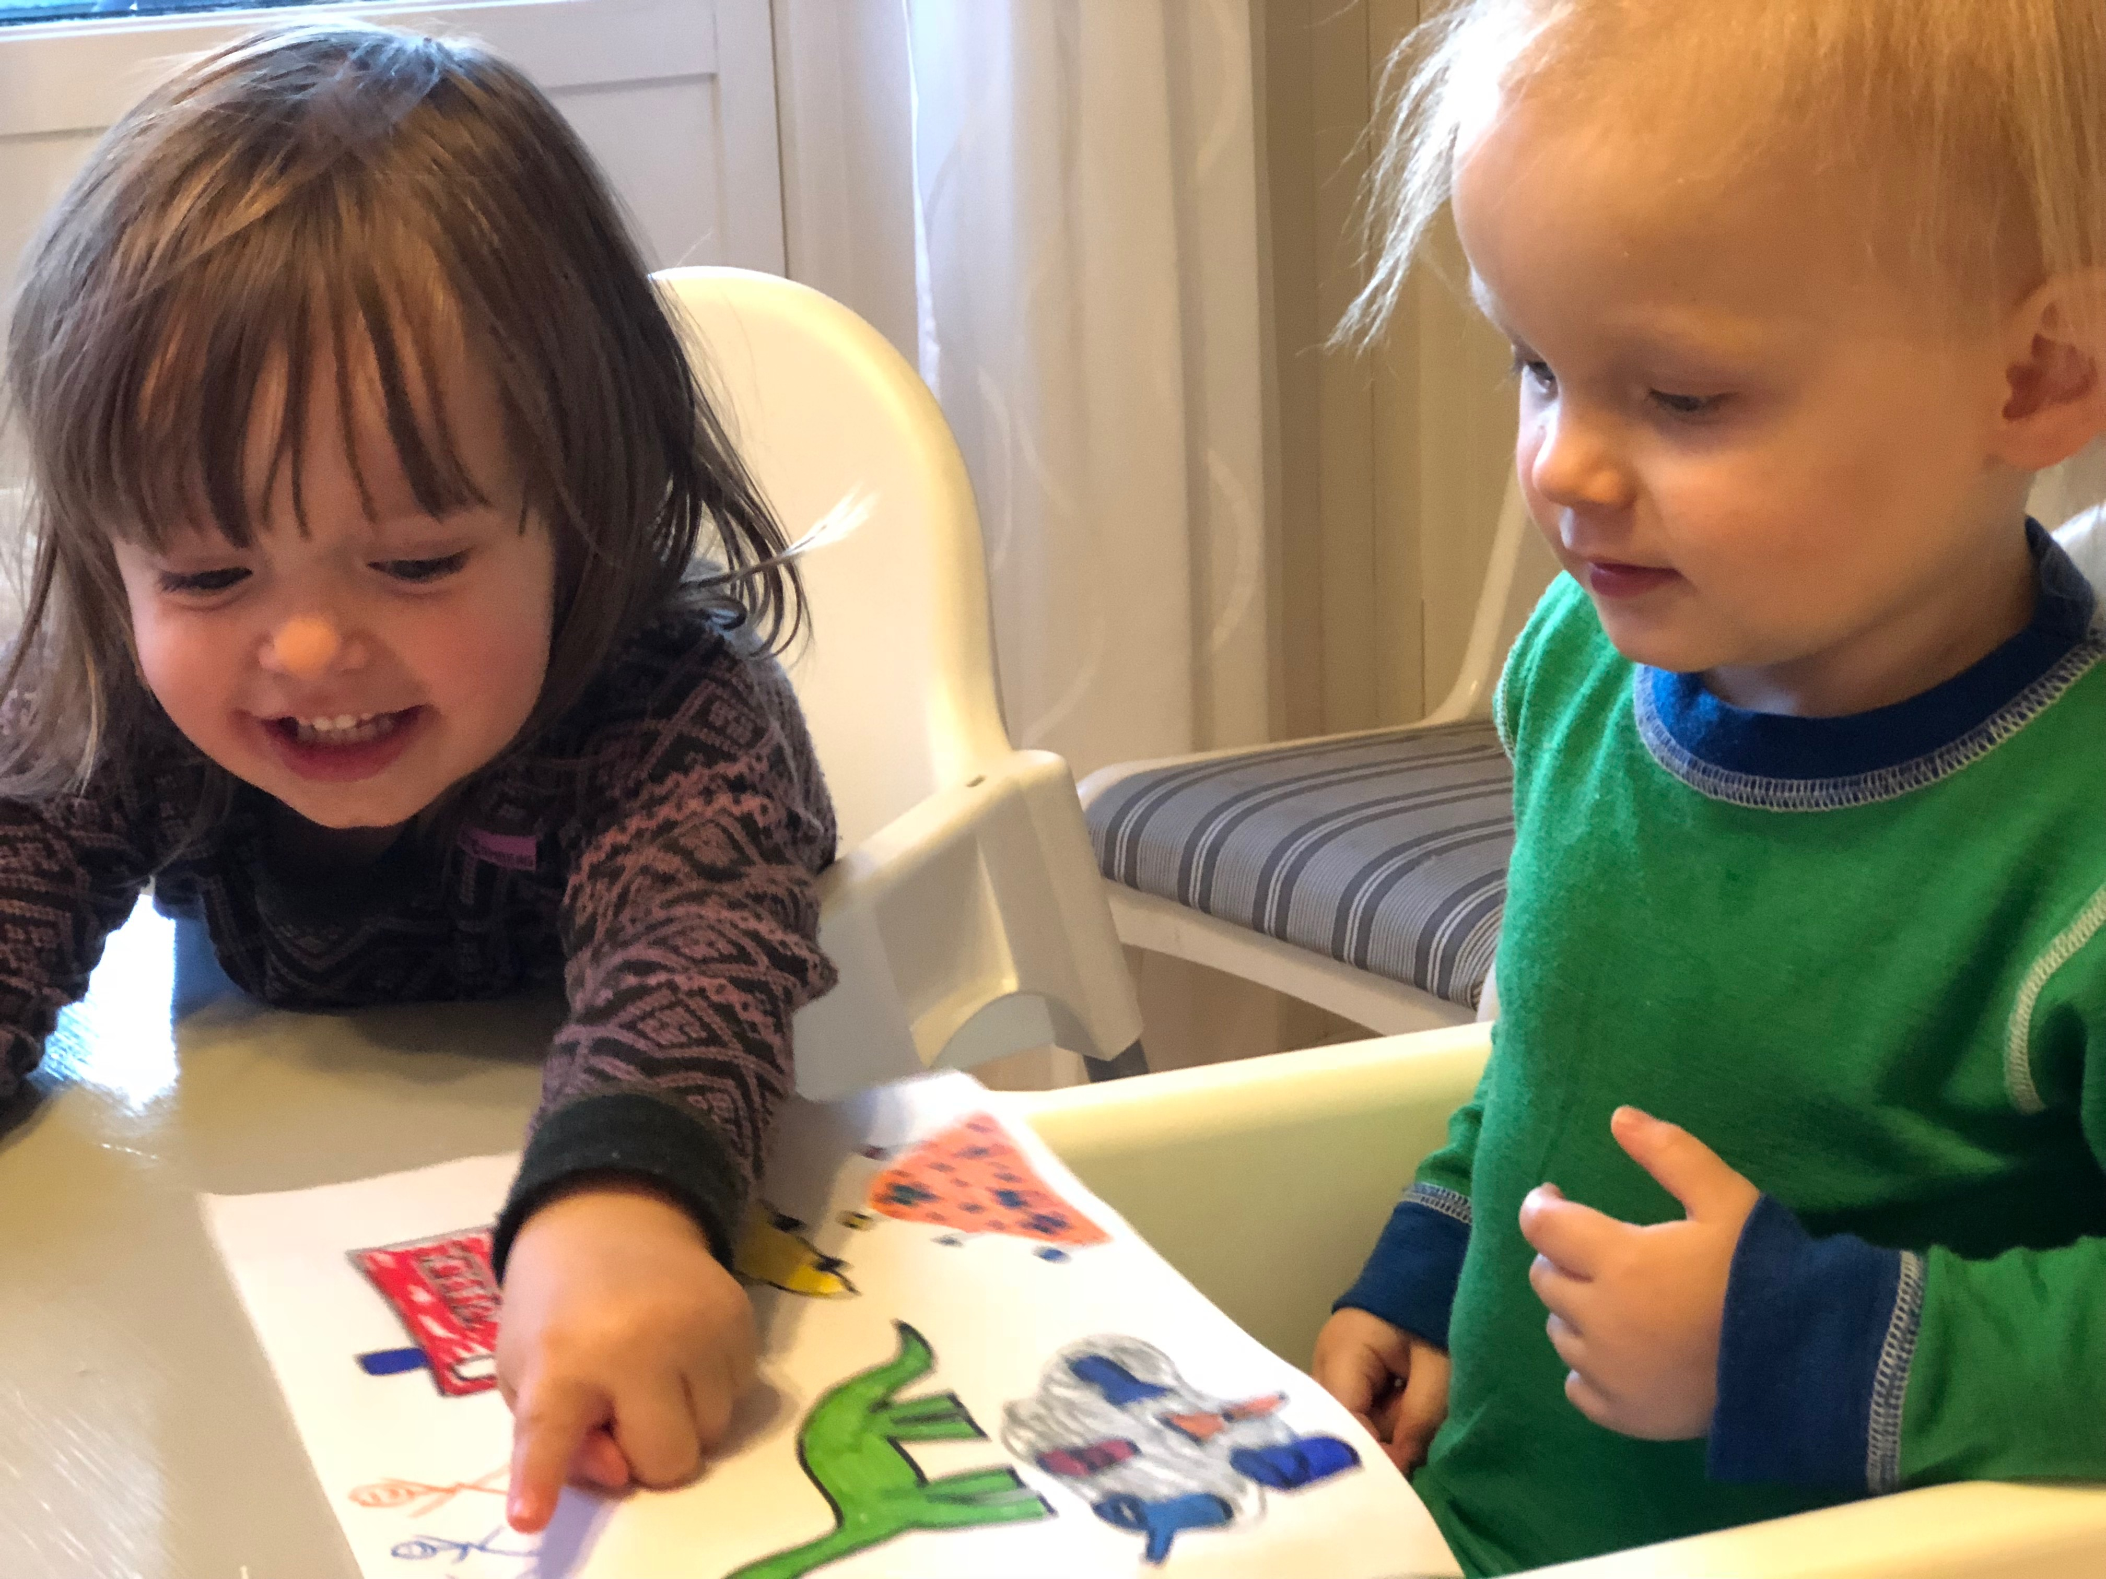
Vi erfarer gjennom dette prosjektet at det som blir tegnet ned, samtidig med at vi forteller, lettere kan gjenkalles av barnet selv. I tillegg ser vi at det blir en kanal for barna til å kunne gjenfortelle hendelser og aktiviteter vi har visualisert til foreldrene sine.
Dette skaper forutsigbarhet samtidig som at det gir barnet hjelp til å tilbakekalle og sette ord på sine opplevelser fra barnehagedagen og hendelser som skal skje.

